Slide 2
Sodba sodišča EU v postopku pobude ustavnosti določb ZVO-2
Rimske terme, 16.10.2025
Ajda Pleterski, Surovina d.o.o.

Slide 3
Sodba sodišča Evropske Unije št. C-254/23
z dne 10. julij 2025
Pobuda za presojo ustavnosti pred Ustavnim sodiščem št. U.I.104/22
Sklep št. U-I104/22-50 z dne 13.4.2023 – vprašanja za predhodno odločanje SEU
Sodba sodišča Evropske Unije št. C-254/23 z dne 10. julij 2025 – odločanje o skladnosti nekaterih vidikov nove ureditve instituta proizvajalčeve razširjene odgovornosti (PRO) v ZVO-2 z:
8. in 8a členom Direktive 2008/98/ES o odpadkih, kakor je bila spremenjena z Direktivo (EU) 2018/851
15. členom Direktive 2006/123/ES o storitvah na notranjem trgu
14, 49, 56 in 109. členom Pogodbe o delovanju Evropske unije (PDEU)
Protokolom (št.26) o storitvah splošnega pomena
16. in 17. členom Listine Evropske unije o temeljnih pravicah in načeloma pravne varnosti in varstva legitimnih pričakovanj.

Slide 4
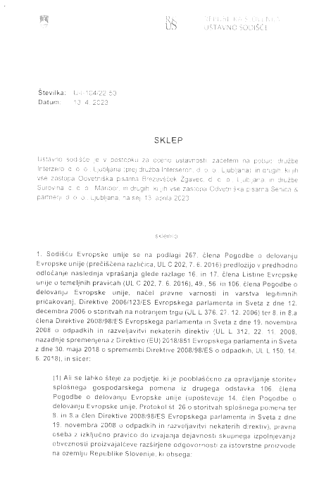
Sklep US U-I-104/22-50 z dne 13.4.2023
10 vprašanj Evropskemu sodišču
1. vprašanje– ali je potrebna obravnava pravne osebe z izključno pravico do opravljanja dejavnosti izpolnjevanja obveznosti PRO kot nepridobitno dejavnost kot podjetje, pooblaščeno za opravljanje storitve splošnega gospodarskega pomena - SSGP (v smislu 106/2 člena PDEU)

Slide 5
Ključne značilnosti SSGP:
Gospodarska dejavnost- vključuje plačljive storitve ali blago (nasprotje z negospodarskimi – policija)
Posebna naloga v javnem interesu – določi jo država/občina, pomembna za družbo kot celoto
Zagotavljanje dostopnosti, enakosti, kakovosti
Možno nadomestilo – s strani države v primeru nedobičkonosnosti
Odstopanja od pravil konkurence – kolikor je to nujno potrebno za izpolnjevanje naloge.

Slide 6
Sodišče EU: //…„Treba člen 106(2) PDEU razlagati tako, da je treba pravno osebo, ki ima na eni strani izključno pravico do opravljanja dejavnosti izpolnjevanja obveznosti PRO – za določeno kategorijo proizvodov in na celotnem ozemlju države članice – za račun zadevnih proizvajalcev v skladu s členoma 8 in 8a Direktive 2008/98 in ki mora na drugi strani to dejavnost opravljati nepridobitno, šteti za podjetje, pooblaščeno za opravljanje SSGP v smislu 106(2), če je bila ta pravna oseba dejansko pooblaščena za izpolnjevanje obveznosti javne službe ter če so narava, trajanje in obseg teh obveznosti jasno opredeljeni v nacionalnem pravu.“//

Slide 7
2. - 10. vprašanje – US sprašuje ali je potrebno evropske predpise razlagati na način, da nasprotujejo nacionalni zakonodaji (določbam PRO ZVO-2) s katero je:
Uveden monopol z ustanovitvijo organizacije pooblaščene za skupno izpolnjevanje obveznosti PRO ter hkratno
Ex lege prenehanje veljavnosti dovoljenj
Ex lege prenehanje veljavnosti pogodbenih razmerij
Organizaciji naloženo nepridobitno opravljanje dejavnosti
Proizvajalcem, ki dajo na trg min. 51% celotne količine proizvodov PRO naložena obveznost ustanovitve organizacije in posledično lastninska pravica na poslovnem deležu

Slide 8
Imetnik poslovnega deleža lahko samo proizvajalec
Prepoved opravljanja dejavnosti zbiranja in obdelave odpadkov za proizvajalce, ki imajo poslovni delež ter prepoved sorodstvenih in kapitalskih povezav
Proizvajalcem določena obveznost sklenitve pogodbe z organizacijo (kontrahirna dolžnost)

Slide 9
Vprašanja US za predhodno odločanje:
O pogojih uvedbe monopola, ki se nanaša na dejavnost izpolnjevanja obveznosti PRO
O ukrepih, ki so naloženi enotni organizaciji kot monopolistu in proizvajalcem, za katere veljajo določbe PRO ter
Proizvajalcem, ki želijo vstopiti na nacionalni trg.

Slide 10
Obravnava :
omejitve svobode ustanavljanja in svobode opravljanja storitev ter v zvezi z njimi vprašanje obstoja diskriminacije,
obstoj nujnih razlogov v splošnem interesu (cilj varstva okolja in varovanja javnega zdravja)
Pogoj sorazmernosti:
Primernost omejitev za zagotavljanje uresničitve zastavljenih ciljev
Nujnost in sorazmernost
spoštovanje 16 in 17 člena Listine ter načel pravne varnosti in varstva legitimnih pričakovanj.

Slide 11
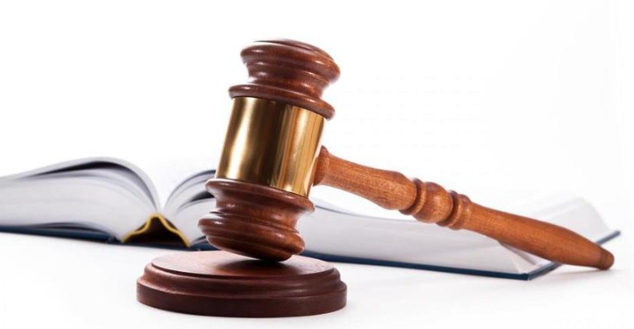
Bistveni odgovori in napotki Sodišča Evropske unije:
Presojana ureditev pomeni poseg v temeljne svoboščine notranjega trga EU tj. pravice do ustanavljanja (člen 49 ter izpolnjevanje pogojev iz člena 15(3) Direktive o storitvah) in svobodo opravljanja storitev (člen 56 PDEU) kot tudi poseg v svobodo gospodarske pobude (člen 16 Listine) in v lastninsko pravico (člena 16 in 17 Listine EU o temeljnih pravicah).

Slide 12
Ureditev instituta PRO v ZVO-2 je sama po sebi lahko skladna s pravom Evropske unije, če bo Ustavno sodišče presodilo:
da je poseg v pravice in temeljne svoboščine EU pobudnikov sorazmeren glede na zasledovana cilja varstva okolja in varovanja javnega zdravja;
2. ali je zakonodajalec z uzakonitvijo nove ureditve instituta PRO – monopolnega modela – vzpostavil tudi ustrezen regulativni okvir, ki zagotavlja, da bo lahko monopolist dejansko dosledno in sistematično uresničeval cilje varstva okolja in varovanja javnega zdravja, in določil strog nadzor javnih organov nad njegovim ravnanjem;

Slide 13
ali je zakonodajalec v ZVO-2 obstoječim skupnim organizacijam in drugim subjektom na področju proizvodnje in predelave odpadkov zagotovil ustrezno prehodno obdobje in primerno nadomestilo za prilagoditev na novo ureditev zaradi ex lege prenehanja veljavnosti okoljevarstvenih dovoljenj in posledično nezmožnosti nadaljnjega opravljanja dejavnosti upravljanja shem za skupno izpolnjevanje obveznosti iz PRO.
Poudarek SEU: RS mora Ustavnemu sodišču zagotoviti potrebne podatke za presojo skladnosti ureditve instituta PRO v ZVO-2 z zahtevami, ki izhajajo iz načela sorazmernosti.

Slide 14
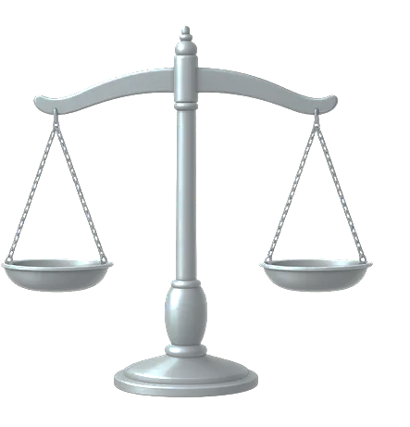
Test sorazmernosti
Primernost (sposobnost za dosego cilja)
Potrebnost/nujnost (najmanjši možni poseg)
Sorazmernost v ožjem smislu (tehtanje koristi in škode)

Slide 15
Pomen sorazmernosti glede:
Ureditve vzpostavitve monopolne skupne organizacije kot glede
nepridobitnosti opravljanja te dejavnosti,
obveznosti sklenitve pogodbe skupno organizacijo za izpolnjevanje
pogodbenikovih obveznosti iz PRO in
omejitve družabništva v skupni organizaciji in drugih subjektih.

Slide 16
Pravna vprašanja, ki jih izpostavi SEU v zvezi z načelom sorazmernosti:
Ali je mogoče z izpodbijano ureditvijo doseči cilja varstva okolja in varovanja javnega zdravja in ali izpodbijana ureditev navedena cilja uresničuje dosledno in sistematično?
Ali je RS s sprejetjem izpodbijane ureditve resnično želela doseči zasledovanja cilja?
Ali izpodbijana ureditev določa jamstva, potrebna za zagotavljanje učinkovitega ravnanja z odpadki?
ali so monopolizacija trga in povezani ukrepi nujni?

Slide 17
Ali je RS z izpodbijano ureditvijo vzpostavila ustrezno ravnovesje – sorazmernost – med javnim in zasebnim interesom glede na pomen zasledovanih ciljev na eni strani in intenzivnostjo posega v pravice in svoboščine EU pobudnikov na drugi strani
Ali predstavlja izpodbijana ureditev – glede na prehodno ureditev oziroma odsotnost le-te – preveliko breme za pobudnike in druge, upoštevaje:
predvidljivost izpodbijane ureditve za preudarnega gospodarskega subjekta;
obstoječe investicije pobudnikov in njihovo zmožnost, da si te investicije povrnejo (razvrednotenje pravnega in ekonomskega položaja); in
odsotnost kakršnegakoli prehodnega obdobja oziroma nadomestila za ex lege prenehanje veljavnosti OVD in posledično nezmožnost nadaljnjega opravljanja dejavnosti.

Slide 18
Trditveno breme Republika Slovenija
Država poseg v pravice in svoboščine EU pobudnikov v bistvenem utemeljuje z:
doseganjem večje učinkovitosti sistema PRO in njegove ekonomičnosti ter poenostavitve za proizvajalce,
odsotnostjo potrebe po ustanovitvi koordinacijskega telesa,
večjo kvaliteto ravnanja z odpadki in
zagotavljanjem transparentnosti in višje stopnje nadzora nad skupnim izpolnjevanjem obveznosti iz PRO
Sklicevanje RS na cilj (ekonomske) učinkovitosti sistema PRO, ki upoštevajoč sodno prakso SEU ni pravno upošteven.
Dokazno breme Republika Slovenija
Brez dokazov glede utemeljenosti izpodbijane ureditve z vidika zasledovanja ciljev varstva okolja in varovanja zdravja ljudi.

Slide 19
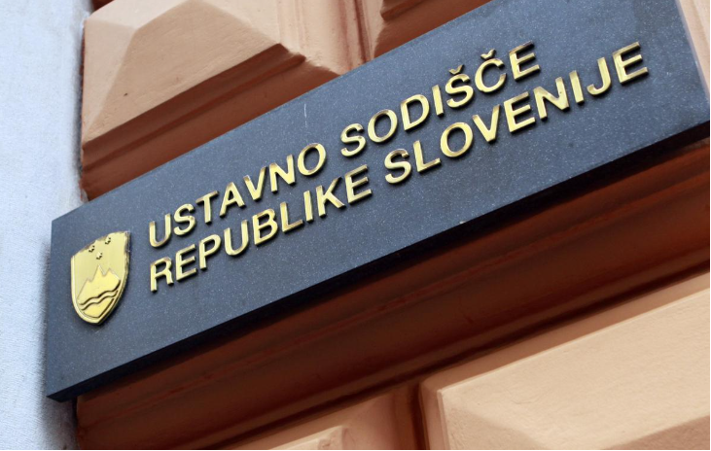

Slide 20


Hvala!
© Surovina d.o.o., 2024
www.surovina.si

